Slide 1
Een thuis voor iedereen en Wetsvoorstel versterking regie volkshuisvesting
Najaarsfestival Thuis
17 oktober 2024
Miriam Wellenberg Ministerie van VRO
Prescillia van Noort Ministerie van VRO
Hugo Bakkum VNG

Slide 2
Waar gaan we het over hebben?
Waarom meer regie?
Wat willen corporaties, gemeenten, provincies en het rijk?
Hoofdlijnen wetsvoorstel versterking regie volkshuisvesting?
Regie op waar, hoeveel en voor wie
Volkshuisvestingsprogramma
Voldoende betaalbare woningen
Gelijke kansen urgent woningzoekenden
Huisvestingsverordening
Inrichting toewijzing urgent woningzoekenden
Planning
Ondersteuning bij vragen

Slide 3
Waarom meer regie?
Markt brengt vraag en aanbod niet als vanzelf in evenwicht
Optelsom van lokale beslissingen leidt niet tot wat landelijk nodig is
Te weinig nieuwbouw voor middeninkomens en lagere inkomens
Onevenwichtige verdeling van betaalbare woningen in de regio
Onzekerheid voor bouwers en corporaties over woningbouwprogrammering
Bouwprocedures duren te lang
Lokale prestatieafspraken tussen gemeenten en corporaties te vrijblijvend
Onbalans in huisvesting urgent woningzoekenden: te grote druk op grotere gemeenten

Slide 4
Wat willen corporaties, gemeenten, provincies en het rijk?
Inhoudelijke doelen:
Meer passende en betaalbare woningen
Sociale voorraad evenwichtig verdeeld over het land
Meer huisvesting van aandachtsgroepen, in balans met andere groepen, evenwichtig verdeeld binnen regio’s, met nodige zorg en ondersteuning
Binnen VNG groot draagvlak hiervoor: onderlinge solidariteit staat voorop

Slide 5
Meer regie op de volkshuisvesting langs 4 hoofdlijnen
Regie op waar, hoeveel en voor wie we bouwen
Voldoende betaalbare woningen
Kortere procedures
Gelijke kansen voor urgent woningzoekenden

Slide 6
Regie op waar, hoeveel en voor wie
Grondwettelijke opdracht ’voldoende woongelegenheid’ expliciet verankerd in Omgevingswet.
Overheden kunnen alle instrumenten uit Omgevingswet inzetten voor deze grondwettelijke taak
Verplicht Volkshuisvestingsprogramma: gemeenten, provincies Rijk leggen daarin vast voor wie, waar, en hoeveel ze bouwen
Gemeenten zorgen voor voldoende bouwlocaties voor corporaties en marktpartijen
Provincie krijgt expliciete opdracht te sturen op voldoende locaties in gemeenten
Rijk en provincies sturen via instructies, waar nodig hakken ze knopen door

Slide 7
Rijk en provincie sturen via instructies
Gemeenten moeten zorgen voor voldoende woningbouwlocaties in omgevingsplan.
Op die locaties mogen marktpartijen en corporaties woningen bouwen.
Provincies krijgen wettelijke opdracht te sturen op genoeg locaties in omgevingsplannen gemeenten.
Provincie/Rijk hebben bevoegdheid instructie te geven = wettelijke opdracht.
Bijvoorbeeld wettelijke opdracht aan gemeente om bouwlocatie op te nemen in omgevingsplan.
Rijk kan daarnaast ook de provincie instrueren een opdracht te geven aan gemeente
Zo hakken Rijk en provincie een knoop door over een discussielocatie
Bij niet-opvolgen instructie: provincie/Rijk kunnen als ultiem middel in de plaats treden door zelf het omgevingsplan te wijzigen

Slide 8
Volkshuisvestingsprogramma’s
VHP gemeente:
brengt gemeentelijke woningbouwopgave in kaart
bevat beleid en maatregelen gericht op realiseren opgave
Bkl: minimumpercentages voor samenstelling nieuwbouw (afhankelijk van grootte bestaande voorraad sociale huur)
Woonbehoefte aandachtsgroepen
Zorg- en ondersteuning
VHP provincie:
brengt provinciale en regionale woningbouwopgave in kaart
bevat beleid en maatregelen gericht op realiseren opgave
Bkl: minimumaandeel betaalbaalbaar in nieuwbouw (2/3)
Woonbehoefte aandachtsgroepen
=> Bkl: indeling regio’s bij omgevingsverordening (woningbouwregio)
VHP Rijk:
brengt nationale woningbouwopgave in kaart
bevat beleid en maatregelen gericht op realiseren opgave
Bkl: minimumaandeel betaalbaalbaar in nieuwbouw (2/3)
Woonbehoefte aandachtsgroepen

Slide 9
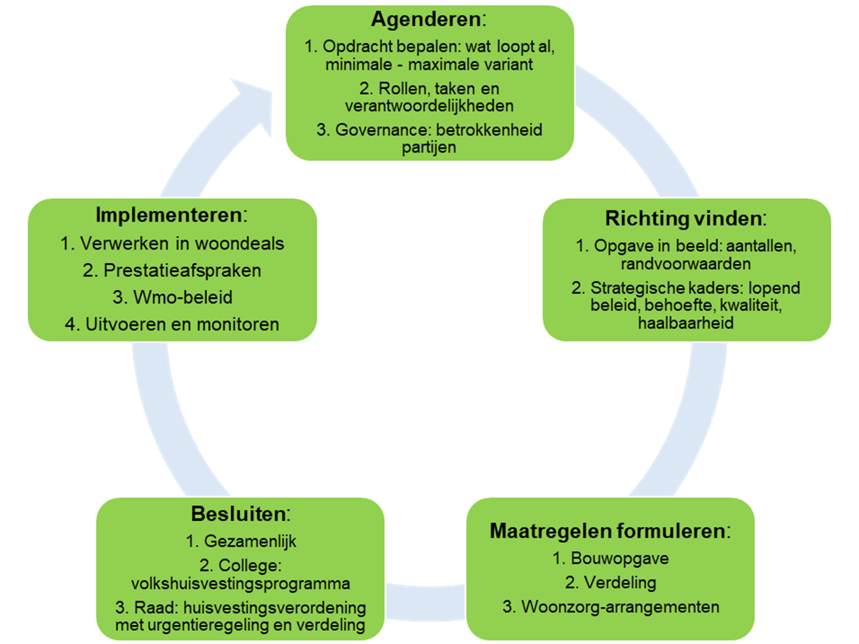
Hoe kom je tot een Woonzorgvisie in het Volkshuisvestings- programma?

Slide 10
Voldoende betaalbare woningen
Voldoende betaalbare woningen voor mensen met een laag inkomen en middeninkomen
Twee derde betaalbare nieuwbouw landelijk, provinciaal, regionaal
Betaalbaar = betaalbare koop, middenhuur en sociale huur
Uniforme definities

Slide 11
Gelijke kansen urgent woningzoekenden
Woonopgave aandachtsgroepen krijgt vaste plek in volkshuisvestingprogramma
Aandachtsgroepen zijn alle groepen met bijzondere woonbehoefte: o.a. ouderen, arbeidsmigranten, studenten en woonwagenbewoners
Voor sommige woningzoekenden is de woonvraag zo dringend dat zij voorrang nodig hebben
Nu krijgen ze in de ene gemeente wel urgentie en in de ander niet
Daarom regelen we hun urgentie landelijk, zo krijgen ze gelijke kansen

Slide 12
Gelijke kansen urgent woningzoekenden
Wie wordt landelijk urgent?
Groepen van wie de huisvesting met groot maatschappelijk belang gepaard gaat
Onder meer mantelzorgers, mensen met urgente medische problematiek en uitstromers uit (zorg)instellingen, zoals de maatschappelijke opvang en beschermd wonen
Scherpe definities en weigeringsgronden, want: ‘iedereen urgent = niemand urgent’
Totale woonbehoefte
Aandachtsgroepen
Urgenten

Slide 13
Alle aandachtsgroepen |  | Urgentiecategorieën Smalle definities o.b.v. nadere criteria in regeling
Uitstromers uit instellingen (maatschappelijke opvang, slachtoffers huiselijk geweld en mensenhandel, (forensisch) Beschermd Wonen, GGZ, Jeugdzorg) |  | Uitstromers uit instellingen (maatschappelijke opvang, slachtoffers huiselijk geweld en mensenhandel, (forensisch) beschermd wonen, GGZ, Jeugdzorg)
Uitstroom uit detentie en forensische zorg |  | Uitstroom uit detentie (langer dan 3 maanden)
Stoppende sekswerkers |  | Stoppende sekswerkers
Mantelzorgverleners- en ontvangers |  | Mantelzorgverleners- en ontvangers
Mensen met een lichamelijke, verstandelijke, of zintuiglijke beperking of psychische kwetsbaarheid |  | Medisch urgenten / ernstig chronisch zieken
(Dreigend) dakloze mensen
Arbeidsmigranten
Studenten
Woonwagenbewoners
Statushouders
13

Slide 14
Gelijke kansen urgent woningzoekenden
Hoe werkt evenredige verdeling in de regio?
Gedeputeerde staten stelt na overleg met gemeenten woningmarktregio vast
Gemeenten maken regionale afspraken over samen huisvesten verplicht urgenten;
Gemeenten stellen ieder een huisvestingsverordening op en leggen de gemaakte afspraak daarin vast.
Lukt dit niet binnen 2 jaar: wettelijke norm van 15% per gemeente
Gemeente mag zelf aanvullende urgente groepen aanwijzen, vallen in principe buiten regionale afspraken
Wet regie regelt niet huisvesting statushouders.

Slide 15
Hoe werkt de evenredige verdeling in de praktijk?
Escalatiemodel per woningmarktregio:
Alle gemeenten hebben binnen termijn van 2 jaar een huisvestingsverordening met urgentieregeling en regionale afspraken.
Indien dit niet lukt, moeten alle gemeenten tenminste 15% van de vrijkomende sociale huur toewijzen aan wettelijk urgenten.
Indien een gemeente het wettelijk voorschrift niet uitvoert, komt de provincie in beeld. Tot en met in de plaats stellen: provincie kan desnoods huisvestingsverordening met urgentieregeling maken en/of woningen toewijzen.

Slide 16
Waaruit bestaat straks een huisvestingsverordening?
Woonruimteverdeling
Type woonruimte
Woonruimtevoorraad
Onttrekking, splitsing, samenvoeging
Type voorrang (regionale/lokale binding, urgentie, vitale beroepen)
Toewijzing woonwagenstandplaatsen
Woonruimtegebruik
Toeristische verhuur
Regionale afspraken over verdeling urgente groepen
Opkoopbescherming

Slide 17
Inrichting van toewijzing urgenten
Verschillende mogelijkheden:
Regionale urgentiecommissie, bestaande uit:
Onafhankelijke externe partij
Afvaardiging van gemeenten
Afvaardiging van gemeenten en corporaties
Lokale urgentiecommissies, bestaande uit:
Onafhankelijke externe partij
Afvaardiging van gemeente
Afvaardiging van corporatie(s) -> Mandaatverlening aan corporatie(s)
Let op: urgenties afgegeven in de ene gemeenten kunnen in de andere gemeente verzilverd worden!

Slide 18
Directe bemiddeling of zelf zoeken door urgenten?
Per urgente groep kan dit verschillend zijn.
Verschillende mogelijkheden:
Zelf zoeken, eventueel periode verlengen, hulp bij zelf zoeken, intrekken urgentie bij geen actie.
Eerst zelf zoeken, daarna directe bemiddeling
Directe bemiddeling door corporatie
Directe bemiddeling door corporatie en zorgaanbieder gezamenlijk

Slide 19
Planning
Nader te bepalen: Einde implementatie-periode
2024
2025
2026
2027
Woondeals
Verzoek rijk: woondeals verrijken met bouwopgave ouderen en studenten obv afspraken ouderen en LAS
Verrijken met bouwopgave aandachtsgroepen obv woonzorgvisie / volkshuisvestingsprogramma
Opstellen huisvestings-verordening incl urgentieregeling + regionale verdeling
Vaststellen huisvestings-verordening incl urgentieregeling + regionale verdeling
Een thuis voor iedereen
Prestatieafspraken met zorgpartijen
Een thuis voor iedereen / Wonen & Zorg voor ouderen
Vaststellen volkshuisvestings-programma
Opstellen integrale, regionaal afgestemde woonzorgvisie / volkshuisvestingsprogr.
Wmo-
beleidsplan
Wonen & Zorg voor ouderen
Afspraken over verdere uitwerking bouwopgave, doorstroming, uitvoering en monitoring
Overzicht VRO over samenloop woondeals en programma’s Een thuis voor iedereen en Wonen en Zorg voor ouderen

Slide 20
8. HELP!
Ondersteuningsstructuur met vraagbaak (telefonisch, e-mail), digitale inloopspreekuren, inzet expertise RVO, regeling flexpoolmiddelen
Handreikingen met lessen uit koploperregio’s
Tools voor analyse en monitoring
Modelverordening VNG (januari 2025)
Meer info:
https://www.volkshuisvestingnederland.nl/onderwerpen/online-kennis-en-expertisecentrum, of mail naar Ellen.koster@vng.nl

